Slide 1
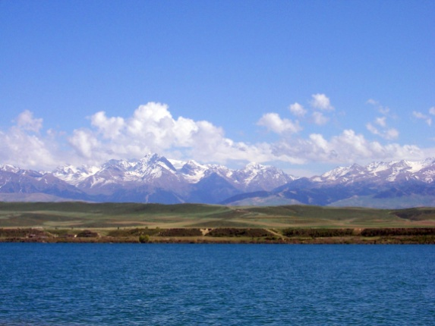
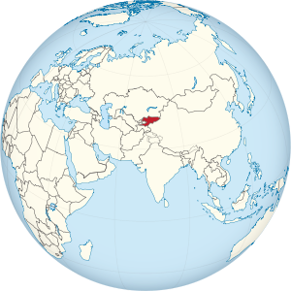
Population 5 543 300
Program of prevention and control of noncommunicable diseases (NCD) in Kyrgyz Republic (2012-2014)
Altymysheva A.T.

Slide 2
Notes:
В КР неинфекционные заболевания являются основной причиной нетрудоспособности, заболеваемости и преждевременной смерти населения В структуре причин смертности населения сердечно-сосудистые заболевания составляют 48,8%, внешние причины смерти 10,9%, новообразования 9% и болезни органов дыхания 7,9% (РМИЦ), т.е. основной причиной смертности в КР являются неинфекционные заболевания

Slide 3
NCD situation in Kyrgyz Republic
CVD
Total Mortality rate (MR) 48.8%
MR in age 30-39 per 100 000
– 41.7 (2009)
51.5 (2010) increasing 23% in age 40-59 increasing 20%
Respiratory diseases
Oncologic diseases
2010г. – 83,1%000.
Stomach,breast , lung cancer
Total Mortality rate 2010г. – 48,9%000,
Diagnosis on III-IV stage of diseases – 64,2%.
1 year lethality -56,3% ( 50& of patients after diagnosis)
Diabetes Mellitus
2011-33183 patients, DM I type 2154, DM II Type 31029

Slide 4
Actions of population introduced from 2002
1400 village committies on health
Coverage about 2,5 mln. rural population
About 25 thousands of volunteers
36 regional village committies on health
Republican center strengthening of health
6 employeers of RCSH
18 provincial cabinets of strengthening of health
37 regional cabinets of strengthening of health
Notes:
Программа «Действия сообществ по вопросам здоровья (ДСВЗ) являясь частью программы реформирования системы здравоохранения, в настоящее время внедряется по всей республике. Программа разработана и внедряется с 2002 года совместно с проектами по здравоохранению Швейцарского бюро по сотрудничеству, с 2010 года – это проект ДСВЗ, который является основным техническим и финансирующим партнером Министерства здравоохранения Кыргызской Республики по реализации программы ДСВЗ в Кыргызстане.
Другие международные организации при реализации программ укрепления здоровья используют созданный механизм вовлечения сообществ при координирующей роли Республиканского центра укрепления здоровья (РЦУЗ).

Slide 5
Dates about campaigns of VHC against arterial hypertension
parameters | Naryn province | Talas province | Batken province | Chui(1) province
Amount of people, in whom was checked BP | 34033 | 22087 | 51104 | 21459
Amount of people in whom was found Hypertension in group of FD/ФАП | 3481 (10%) | 3546 (16%) | 10993 (22%) | 5399 (25%)
Amount of visits to people with hypertension, at least twice | 2186 (77%) | 2002 (56%) | 11022 (100%) | 1725 (32%)
Notes:
Мероприятие против гипертонии содержит следующие элементы: на первом этапе действенное исследование среди всего взрослого населения выявляет людей, страдающих гипертонией, и повышает общую информированность о рисках и способах контроля над гипертонией и другими факторами риска сердечнососудистых заболеваний. Каждое домохозяйство получает брошюру с подробной информацией, подготовленную совместно с Национальным Центром Кардиологии и Терапии. После этого, члены СКЗ посещают повторно лиц с выявленным высоким АД, измеряют его кровяное давление с помощью автоматического тонометра, направляют их на обследование и лечение в ГСВ/ФАП. Кроме того, проводится специальный семинар с участием всех сотрудников ГСВ/ФАП, на котором дается информация о мероприятии. Это делается для того, чтобы стимулировать тесное сотрудничество по этой проблеме между медперсоналом и членами групп действия СКЗ.

Slide 6
Republican Coordinating Couincil on NCD next steps
Intersectoral approach and partneship
Formating on parliament level of KR intersectoral council on NCD, with function of coordinating of all events among all fields;
Development and introducing into process of education in all schools and universities special programmes about healthy lifestyle, cult of phisical and psychical health;
Development and introducing programmes about prevention of risk factors of NCD on level of different ministries and departments;
Coordination of collaboration between different sectors, institutions on prevention and control NCD;

